Slide 1
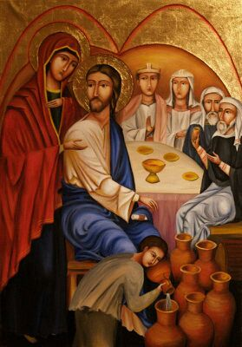
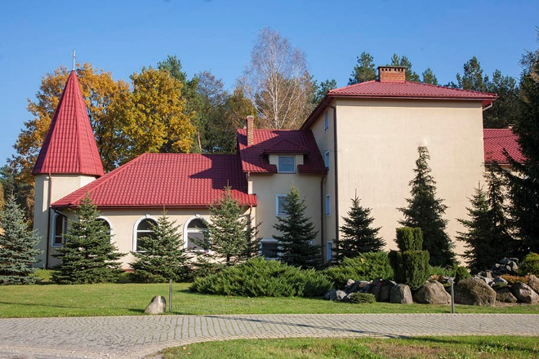
Dar z Kany

Slide 2
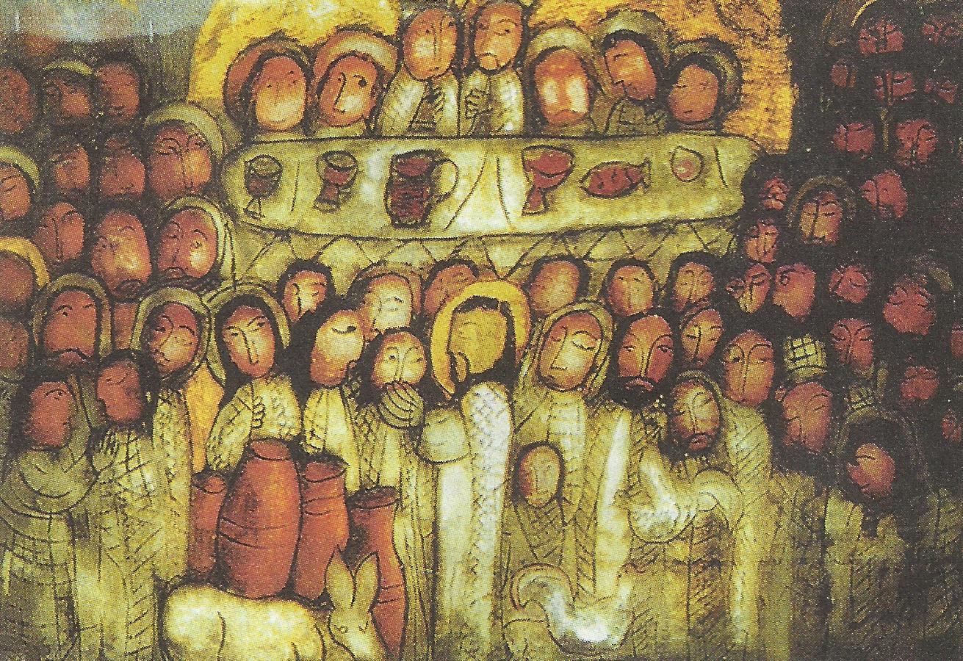
Trzeciego dnia odbywało się wesele w Kanie Galilejskiej. Zaproszono Jezusa. A kiedy zabrakło wina, Matka Jezusa mówi do Niego: „nie mają już wina”.
Trzeci dzień - dzień szczególnej interwencji Boga w historię człowieka.
objawienie Boga na Synaju i Dekalog (Wj 19,11.15-16).
ofiara Izaaka (Rdz 22,4),
Józef w Egipcie wskazał swym braciom sposób ocalenia od śmierci (Rdz 42,18).
Wesela zazwyczaj trwały tydzień – Jezus był potrzebny dopiero trzeciego dnia?

Slide 3
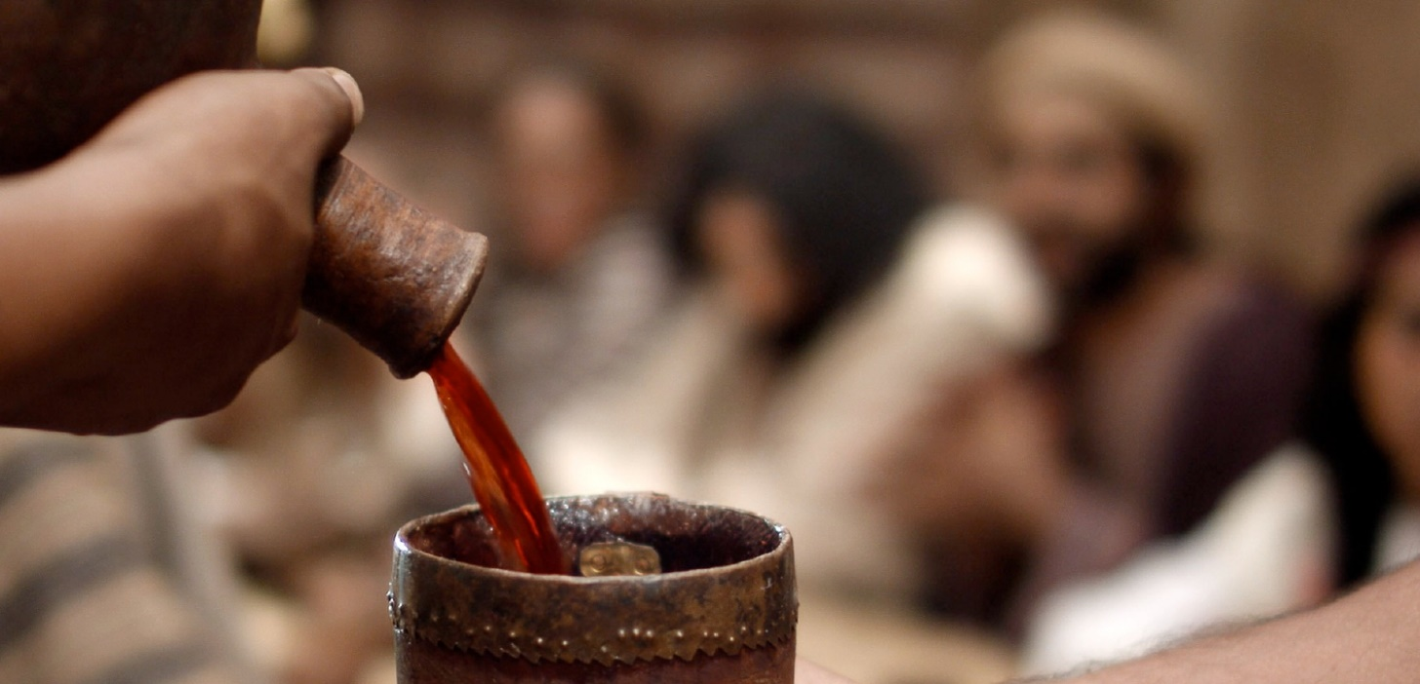
WINO Z KANY – wymienione 5 razy
Nie mają wina
Wino rozwesela wesoło wesele
W Kanie najważniejsze było
WINO

Slide 4
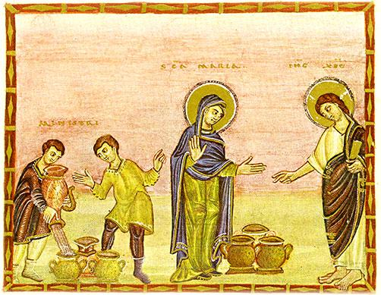
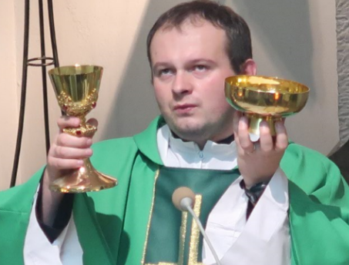
Jeśli na weselu nie ma wina to jest smutno
Wesele bez radości, chrześcijaństwo bez radości
Twoja wina to brak wina
W historii (weselu) twego życia może nawet zaprosiłeś Jezusa i Jego Matkę ale nie ma wesela bo nie ma WINA
WINO ŻYCIA

Slide 5
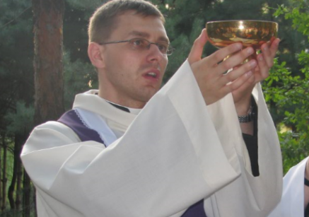
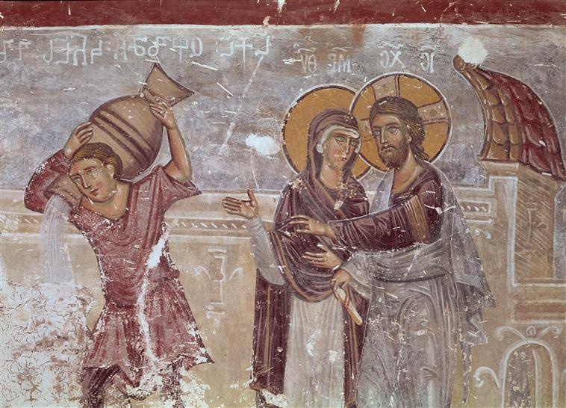
Jedyną osobą wymienioną z imienia jest JEZUS
JEZUS JEST
WINEM
WESELEM
ŻYCIEM
w Kanie
w Czarnej Sędziszowskiej
w moim i twoim domu
w Domowym Kościele

Slide 6
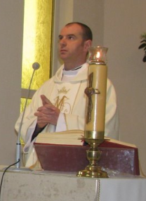
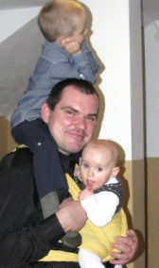
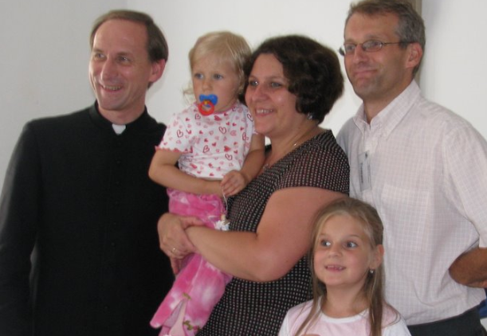
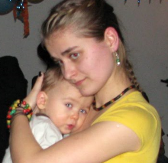
Czy „upiłeś się” Winem z Kany
Czy zasmakowałeś Wina tej Kany?
Co jest Winem twego życia?

Slide 7
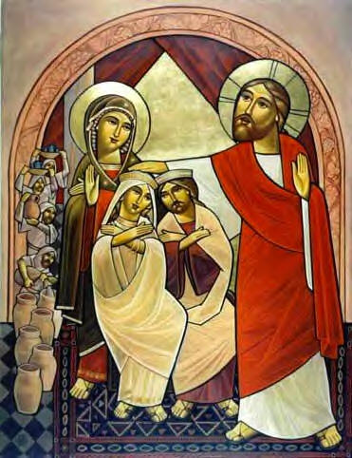
Młodzi z Kany zaprosili Jezusa i Jego Matkę
Nowożeńcy mieli przeczucie
Jezus – widzialny i cielesny znak MIŁOŚCI
CHRYSTUS – Obraz BOGA / MIŁOŚCI
MIŁOŚC = INTYMNOŚĆ
Intymność = małżeństwo
W małżeństwie miłość jest winem

Slide 8
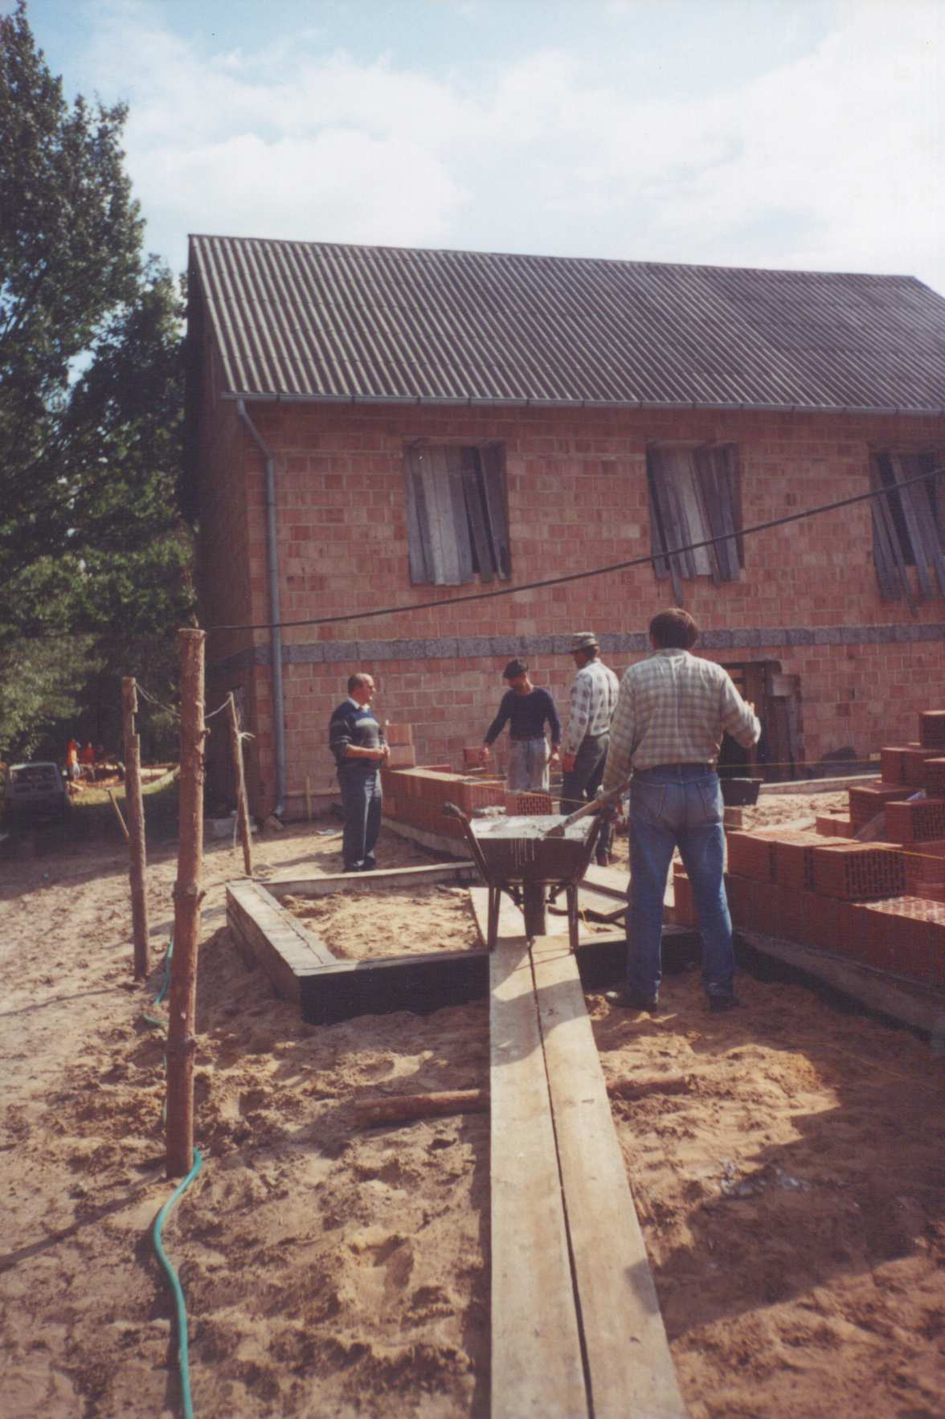
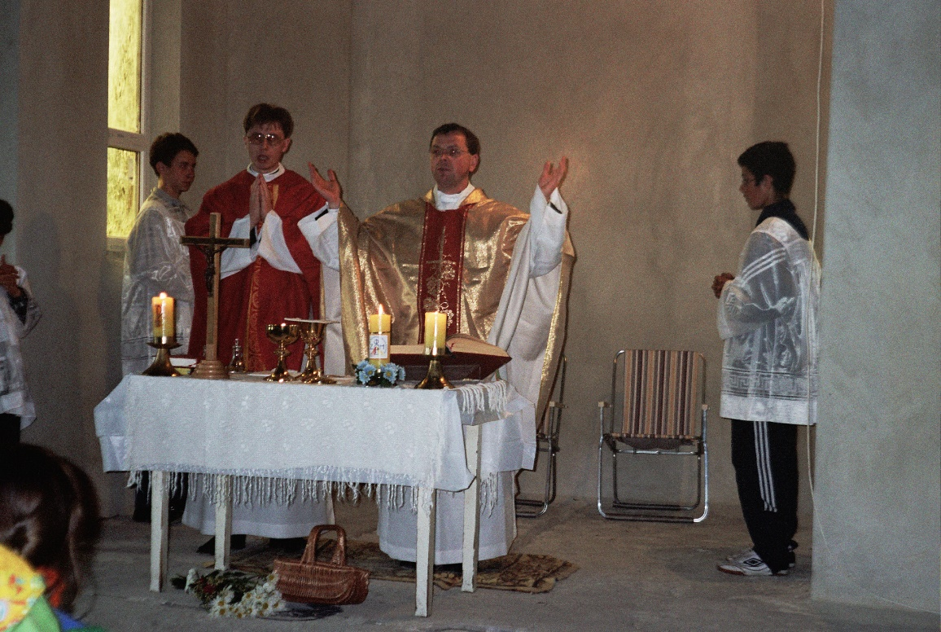
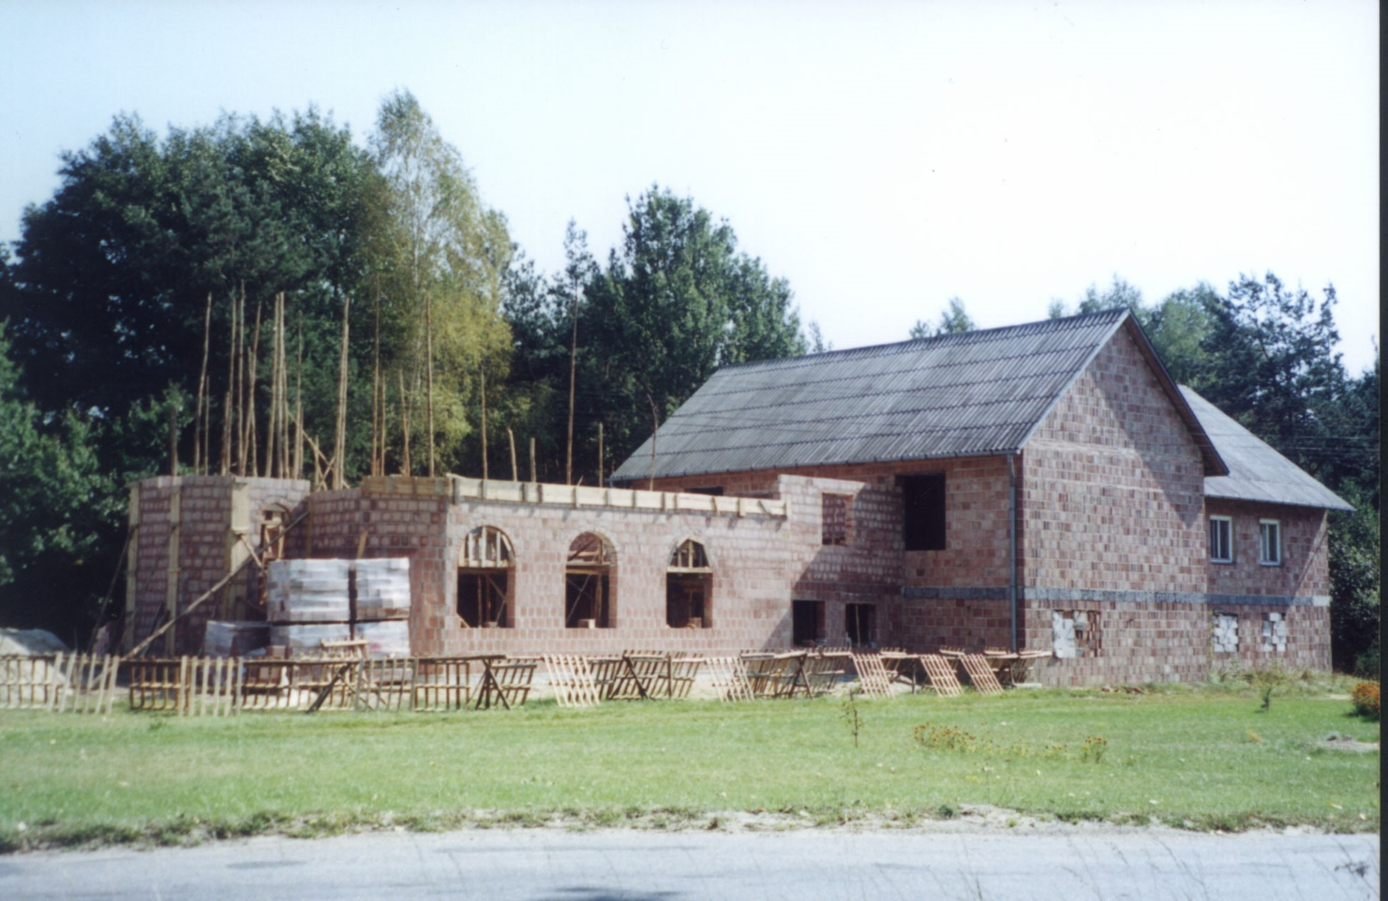
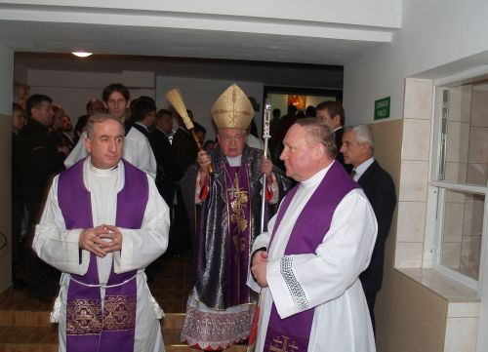
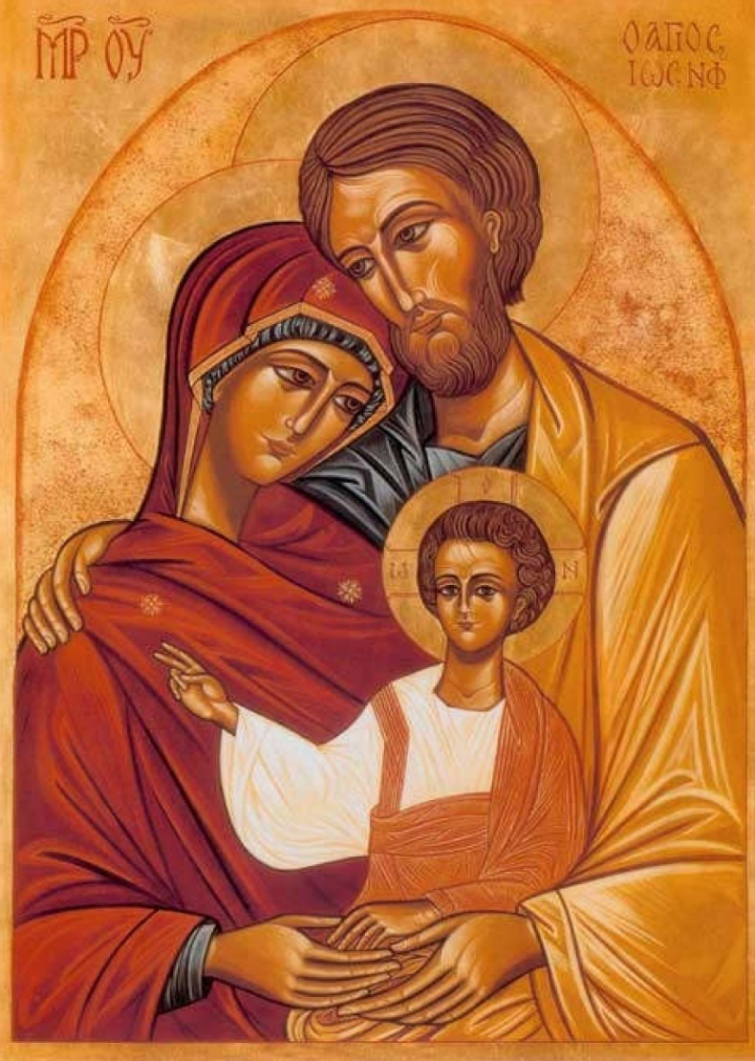
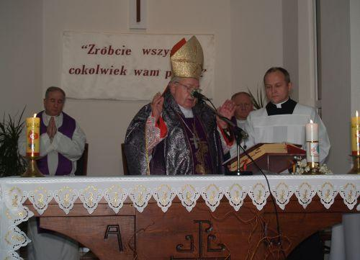
9 grudnia 2007 roku Miłością Ojca, przez Chleb i Wino Syna oraz w Mocy Ducha Bóg napełnił dom błogosławieństwem swojej Miłości
29 maja 2004 roku Jezus po raz pierwszy napoił i nakarmił nas w Kanie
W 2000 roku, ok 2000 lat od wesela w Kanie zaczęliśmy budować swój dom
18 – lat temu Biskup Kazimierz Górny obdarował Domowy Kościół darem - Kaną

Slide 9
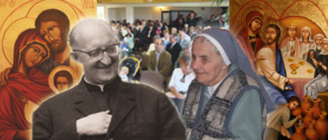
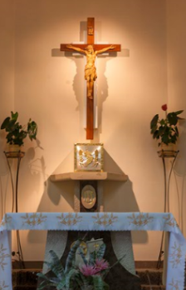
Na wesele do naszej Kany przybyło około 6000 spragnionych WINA
Spędzili tutaj 664 dni ucząc się intymnej MIŁOŚCI
Tutejsze Wino chyba smakuje bo jest zauważalne zwiększanie się liczby weselników
BIERZCIE I PIJCIE WSZYSCY

